Slide 1
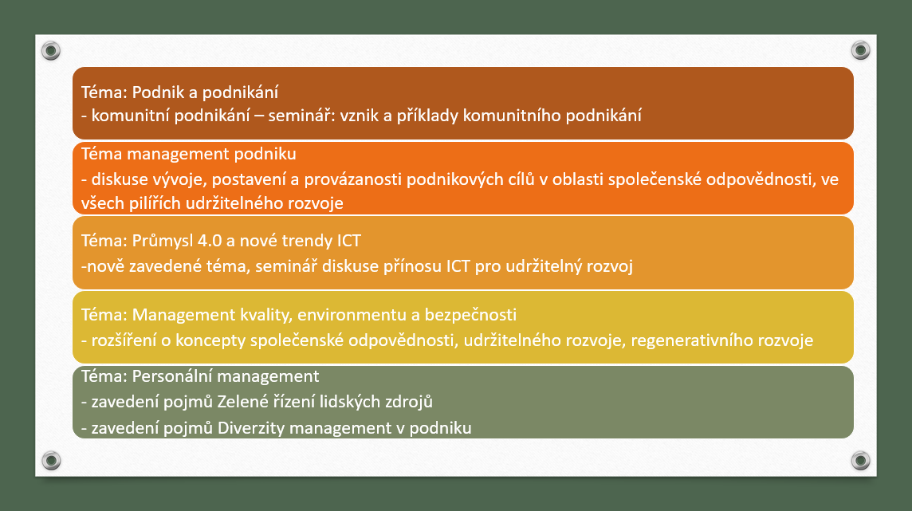
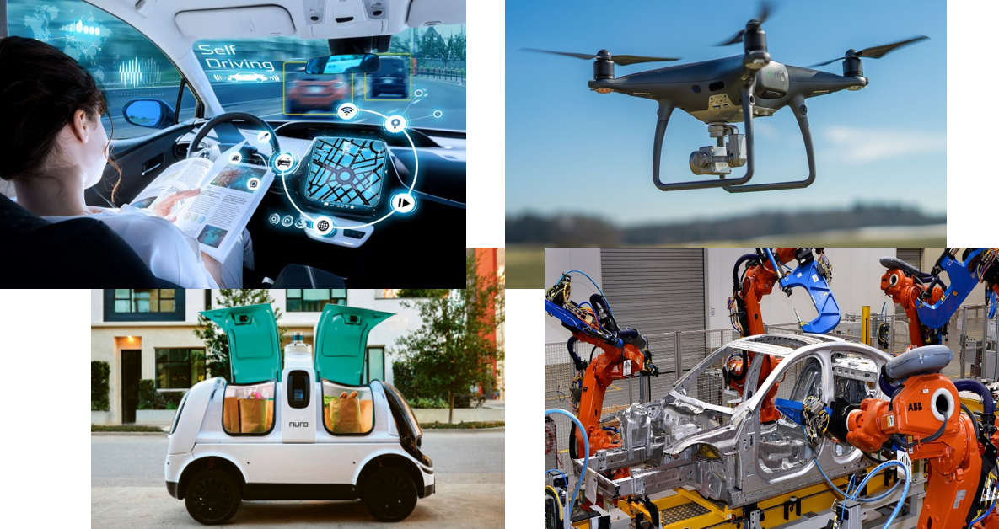
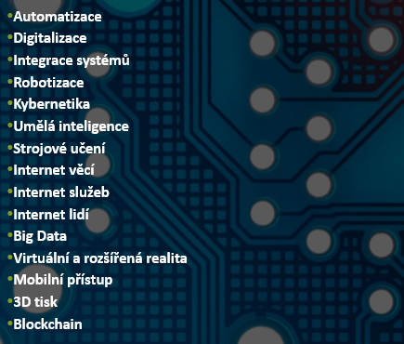
INOVACE předmětu Ekonomika a management podniku
projekt NEW Trends in Education of Sustainability Oriented Courses – NEWTEC (v rámci programu Vzdělávání Fondů EHP 2014-2021)
Simona Munzarová, Jana Košťálová, Marie Bednaříková
Cíle předmětu
Cílem předmětu je seznámit posluchače se základy podnikového hospodářství - ekonomickými principy, běžnými nástroji, metodami a propočty, které jsou používány v praxi průmyslových podniků. Posluchači dále získají komplexní představu o podnikovém managementu v současných tržních podmínkách
Jako povinný předmět je určen studentům bakalářských studijních programů: Anorganické a polymerní materiály, Farmakochemie a medicinální materiály, Chemie a technologie potravin, Povrchová ochrana stavebních a konstrukčních materiálů, Anorganické a bioanorganické materiály, Hodnocení a analýza potravin, Chemie, Chemie a technologie ochrany životního prostředí, Polygrafie, Polymerní materiály a kompozity.
Popis změn:
Na základě spolupráce se zástupci norského partnera HGUT, Bryne a na základě peer-learning aktivit I a II v oblastech: Cirkulární ekonomiky, tvorby hodnoty a kurzu Ekonomie a společnosti byla provedeny některé obsahové změny předmětu Ekonomika a management podniku, a to především v:
Rozšiřování jednotlivých témat předmětu o transformaci globální ekonomiky, o konceptech a cílech udržitelného a regenerativního rozvoje, cirkulární a komunitní ekonomiky, nových trendů v oblasti ICT apod.
Průmysl 4.0 – trendy v oblasti ICT a jejich přínos k udržitelnému rozvoji
Projekt EHP-CZ-ICP-4-019 „NEW Trends in Education of Sustainability Oriented Courses – NEWTEC“ je financovaný z Fondů EHP 2014 – 2021 program Vzdělávání. Prostřednictvím Fondů EHP přispívají Island, Lichtenštejnsko a Norsko ke snižování sociálních a ekonomických rozdílů v Evropském hospodářském prostoru (EHP) a k posilování spolupráce s patnácti evropskými státy.
www.eeagrants.cz

